Slide 1




Slide 2
Discretización
Agrupar una variable numérica en una determinada cantidad de grupos o bins
Variable: 43, 50, 7 , 81, 72, 2, 11, 12, 43, 21, 18, 92
Bin 1 [0, 25)
Bin 2 [25,50)
Bin 3 [50, 75)
Bin 4 [75, 100)

Slide 3
Tipos de Discretización
Conocimiento de dominio
No supervisado
Supervisado
Por conocimiento de dominio de la variable y/o requerimiento del problema
Se define la cantidad de intervalos de manera previa
Basados en fórmulas u optimización de algún criterio de información
Igual longitud
Igual frecuencia

Slide 4
Métodos no supervisados
Se define el número de intervalos (k) que se desea obtener y el criterio a utilizar: igual longitud o igual frecuencia.
Es normal probar distintos valores de k para observar hasta alcanzar un resultado que resulte satisfactorio

Slide 5
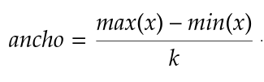
Intervalos igual longitud
Consiste en separar a la variable en bins con un mismo ancho o longitud. La cantidad de observaciones en cada bin será distinta.
El ancho o longitud de los intervalos se calcula con la siguiente fórmula:
Siendo k la cantidad de intervalos definidos

Slide 6
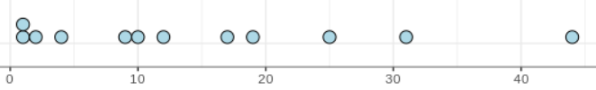
Intervalos igual longitud
Supongamos que vamos a discretizar X en 3 categorías de igual longitud:
X = {1, 1, 2, 4, 9, 10, 12, 17, 19, 25, 31, 44}
Bin 1: 0 ≤ X < 15
Bin 2: 15 ≤ X < 30
Bin 3: 30 ≤ X < 45
Bin 1 elementos: 7
Bin 2 elementos: 3
Bin 3 elementos: 2

Slide 7
Función cut
pandas.cut (x, bins, right=True, labels=None, ordered=True)
x: Variable
bins:
Cantidad de intervalos
Lista de límites de los intervalos
right: Si el intervalo es inclusivo a derecha
labels: Etiquetas de los bins/intervalos. Es opcional
ordered: Si las etiquetas están ordenadas o no

Slide 8

Intervalos igual frecuencia
Consiste en separar a la variable en bins con la misma cantidad de observaciones. El ancho de cada bin será distinto.
La cantidad de elementos se calcula con la siguiente fórmula:
Siendo k la cantidad de intervalos definidos

Slide 9
Intervalos igual frecuencia
Supongamos que vamos a discretizar X en 3 categorías por igual frecuencia:
X = {1, 1, 2, 4, 9, 10, 12, 17, 19, 25, 31, 44}
Bin 1: 0 ≤ X < 7.5
Bin 2: 7.5 ≤ X < 11
Bin 3: 11 ≤ X < 45
Bin 1 elementos: 4
Bin 2 elementos: 4
Bin 3 elementos: 4

Slide 10
Cuantiles
Son puntos de corte que dividen el rango de una variable o las observaciones de una muestra en intervalos de igual probabilidad. En términos más sencillos, consiste en dividir una variable en intervalos que contienen la misma frecuencia de elementos. Los cuantiles más usuales tienen nombres particulares:
Cuartiles: 4 grupos, cada uno con el 25% de las observaciones
Quintiles: 5 grupos, cada uno con el 20% de las observaciones
Deciles: 10 grupos, cada uno con el 10% de las observaciones
Percentiles: 100 grupos, cada uno con el 1% de las observaciones

Slide 11
Función qcut
pandas.qcut (x, q, labels=None)
x: variable
q:
número de cuantiles
lista de cuantiles específicos
labels: etiquetas de los bins/intervalos. Es opcional

Slide 12
Comparación
Bin 1 elementos: 7
Bin 2 elementos: 3
Bin 3 elementos: 2
Bin 1: 0 ≤ X < 15
Bin 2: 15 ≤ X < 30
Bin 3: 30 ≤ X < 45
Igual ancho
Igual frecuencia
Bin 1: 0 ≤ X < 7.5
Bin 2: 7.5 ≤ X < 11
Bin 3: 11 ≤ X < 45
Bin 1 elementos: 4
Bin 2 elementos: 4
Bin 3 elementos: 4

Slide 13
Conocimiento de dominio
En ocasiones es necesario dividir una variable de acuerdo al conocimiento existente sobre los datos con los cuales se trabaja.
Recordemos que a la función pandas.cut podemos pasarle en el parámetro bins una lista de los límites de los intervalos.

Slide 14
Métodos supervisados
Basados en fórmulas u optimización de algún criterio de información.
Fórmulas: una expresión matemática que definen la cantidad de bins óptima
Optimización: son métodos más complejos que definen los bins de la manera en la cual se obtiene la mayor información sobre la variable. Uno de los métodos más usuales es la discretización basada en entropía

Slide 15
Métodos supervisados
Basados en fórmulas u optimización de algún criterio de información.
Fórmulas: una expresión matemática que definen la cantidad de bins óptima
Optimización: son métodos más complejos que definen los bins de la manera en la cual se obtiene la mayor información sobre la variable. Uno de los métodos más usuales es la discretización basada en entropía

Slide 16
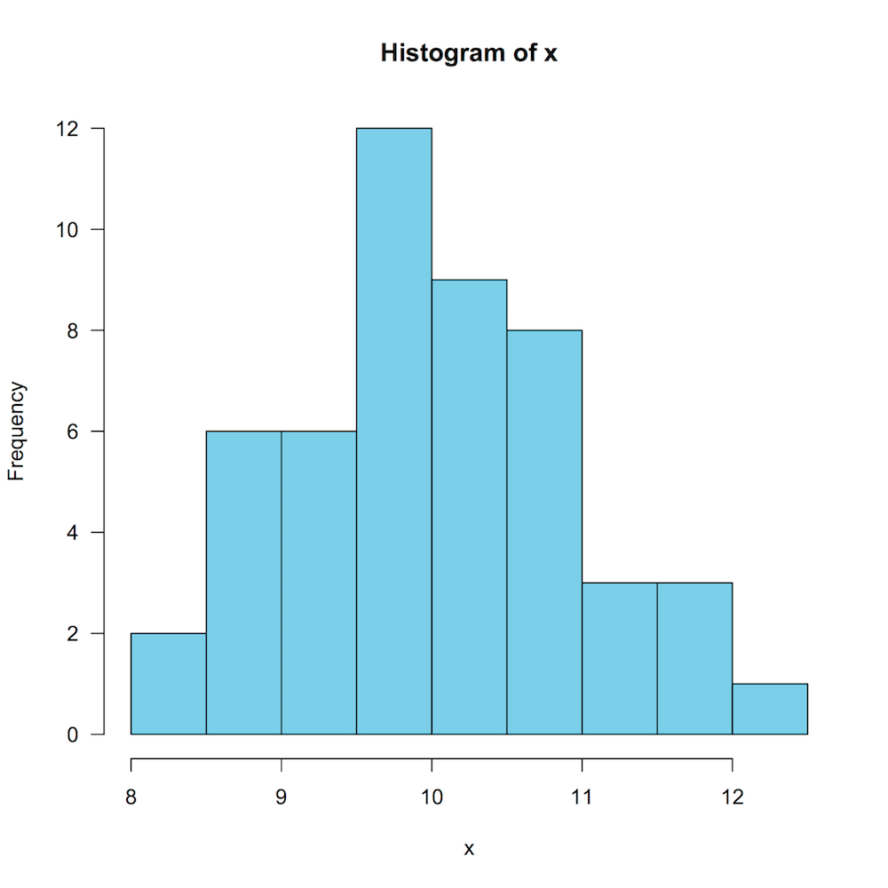
Histograma
Es una representación aproximada de la distribución de una variable numérica. Normalmente nos interesa observar la representación gráfica del histograma
Para su construcción:
Se definen los intervalos/bins
Se cuenta la cantidad de observaciones que están dentro de cada intervalo

Slide 17
Lista de posibles métodos
‘auto’
Máximo de los estimadores ‘sturges’ y ‘fd’. Proporciona un buen rendimiento en general.
‘fd’ (Freedman Diaconis Estimator)
Estimador robusto (resistente a valores atípicos) que tiene en cuenta la variabilidad y el tamaño de los datos.
‘doane’
Una versión mejorada del estimador de ‘sturges’ que funciona mejor con conjuntos de datos no normales.
‘scott’
Estimador menos robusto que tiene en cuenta la variabilidad y el tamaño de los datos.
‘stone’
Basado en una estimación de validación cruzada que deja uno fuera del error cuadrático integrado. Puede considerarse como una generalización de la regla de Scott.
‘rice’
Estimador que no tiene cuenta la variabilidad, sólo el tamaño de los datos. Suele sobreestimar el número de contenedores necesarios.
‘sturges’
Método predeterminado de R, sólo tiene en cuenta el tamaño de los datos. Sólo es óptimo para datos gaussianos y subestima el número de contenedores para grandes conjuntos de datos no gaussianos.
‘sqrt’
Estimador de raíz cuadrada (del tamaño de los datos), utilizado por Excel y otros programas por su velocidad y simplicidad.
Función Histograma
numpy.histogram(a, bins, ...)
a: array o lista de elementos
bins:
entero: cantidad de bins de igual ancho
string: método a utilizar

Slide 18


Histograma
En la función numpy.histogram al especificar la cantidad de bins se crean con el criterio de igual ancho. Si se especifica un método se definirán los intervalos mediante una fórmula. Veamos dos de ellas:
Regla de la raíz cuadrada
Fórmula de Sturges
Es rápida y la utiliza Excel
Es rápida y buena para datos con distribuciones gaussianas

Slide 19
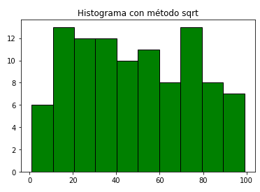
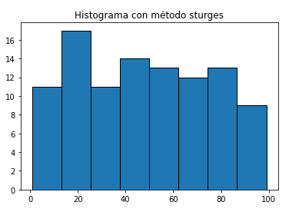
Histograma
Observamos que para una misma variable los dos métodos produjeron una cantidad de intervalos distinta

Slide 20
Binning como técnica de suavizado
Una vez que creamos los grupos o bins, si no queremos trabajar con una variable discreta podemos reemplazar al bin por algún valor numérico que lo caracterice.
Algunas técnicas usuales son:
Promedio o mediana del bin: se reemplaza cada observación del bin por el promedio o mediana
Límites del bin: se reemplaza cada punto por el límite del intervalo más cercano

Slide 21
Ejemplo: Suavizado por promedio del bin
X = {1, 1, 2, 4, 9, 10, 12, 17, 19, 25, 31, 44}
Bin 1
Bin 2
Bin 3
Promedio
Bin 1: 2
Bin 2: 12
Bin 3: 29.75
X suavizada = {2, 2, 2, 2, 12, 12, 12, 12, 29.75, 29.75, 29.75, 29.75}

